Slide 1
TALLER 5
CONOZCO LAS FORMAS CERRADAS
5° BÁSICO
13-05-2024

Slide 2
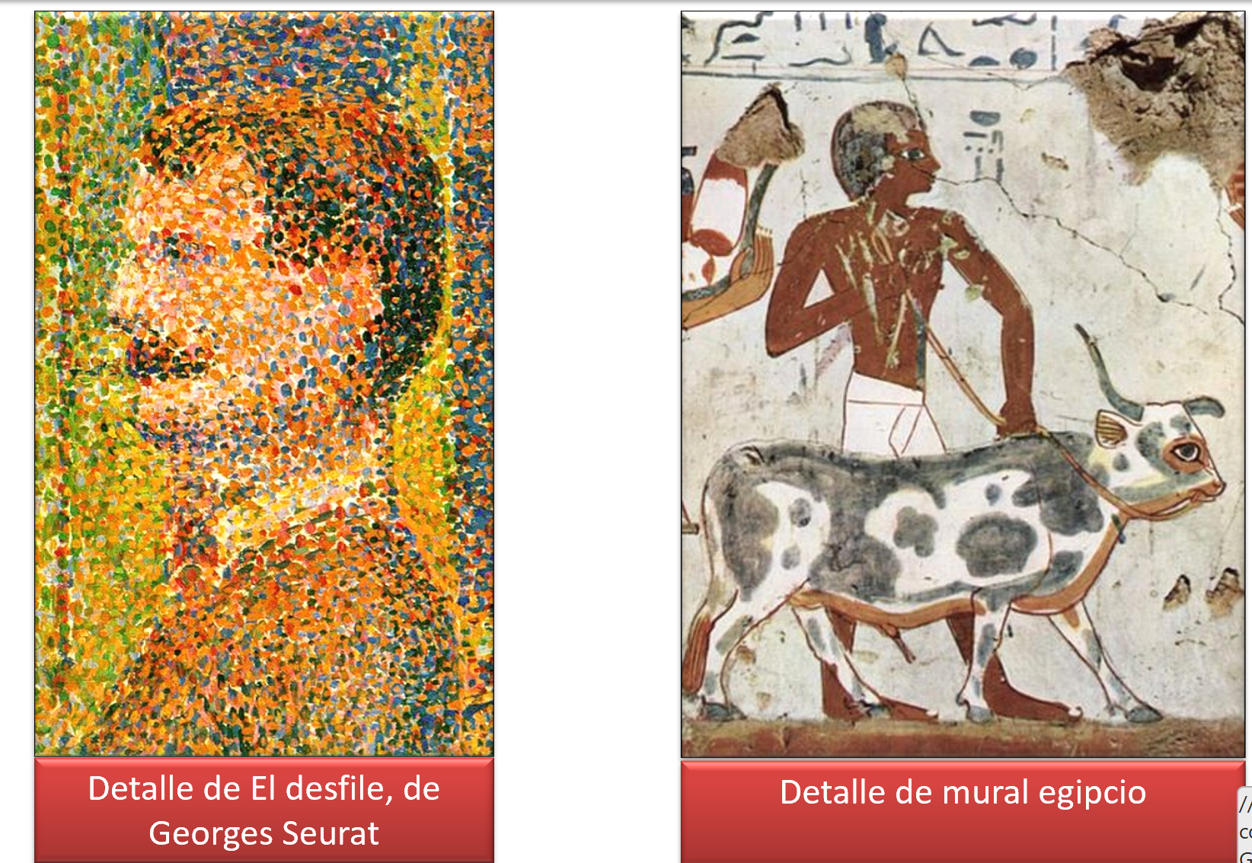
VOLVAMOS A VER ESTAS OBRAS

Slide 3
AHORA REALIZA TU PROPIO DIBUJO CON FORMAS CERRADAS.
Debes hacer un marco para hacer tu dibujo.
Este taller es el último que se incluirá en la primera acumulativa por trabajo en clases.

